Slide 1
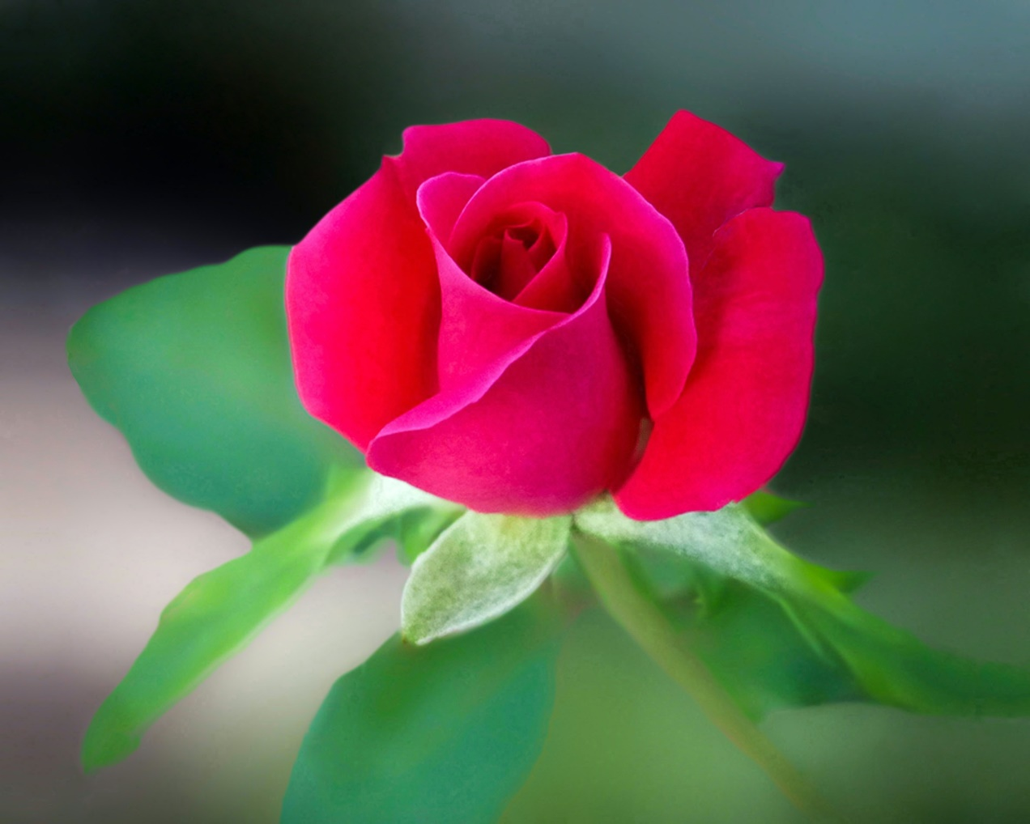
আজকের ক্লাসে স্বাগত

Slide 2
পরিচিতি
আবু ছালেহ মোহাম্মদ নোমান
সহকারী শিক্ষক
২৮নং রামপুর সরকারি প্রাথমিক বিদ্যালয়
ছাতক, সুনামগঞ্জ
০১৭১৫১৪২৯৪৮
শ্রেণিঃ তৃতীয়
বিষয়ঃ প্রাথমিক বিজ্ঞান
পাঠের শিরোণামঃ খাদ্য
পাঠ্যাংশঃ প্রাণী খাদ্য হিসাবে...পুষ্টি পেয়ে থাকে।
সময়ঃ ৩০ মিনিট

Slide 3
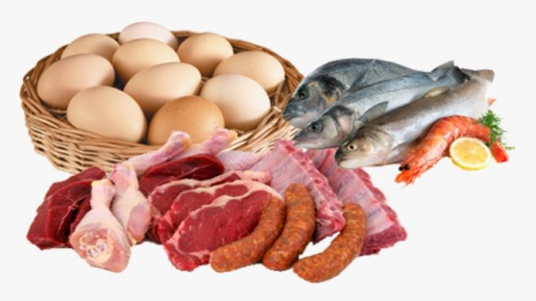
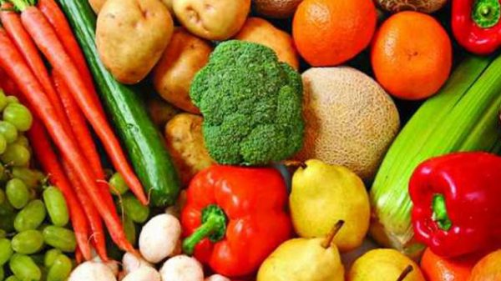
শিক্ষার্থী বন্ধুরা ছবিগুলোতে কি দেখতে পাচ্ছ?
মাছ, মাংস ও ডিম
বিভিন্ন ধরণের সবজি ও ফল
এগুলোকে আমরা খাদ্য বলি

Slide 4
আজকের পাঠ
খাদ্য

Slide 5
শিখনফল
৮.১.১ পুষ্টি কী তা বলতে পারবে।
৮.১.২ পুষ্টি অনুযায়ী খাদ্যের শ্রেণিবিভাগ করতে পারবে।

Slide 6
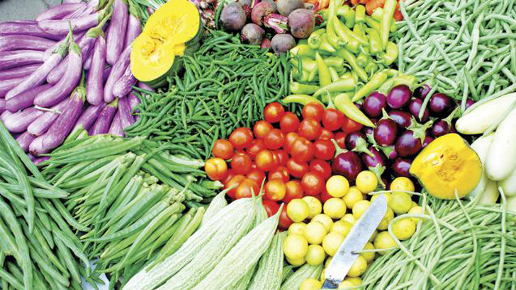
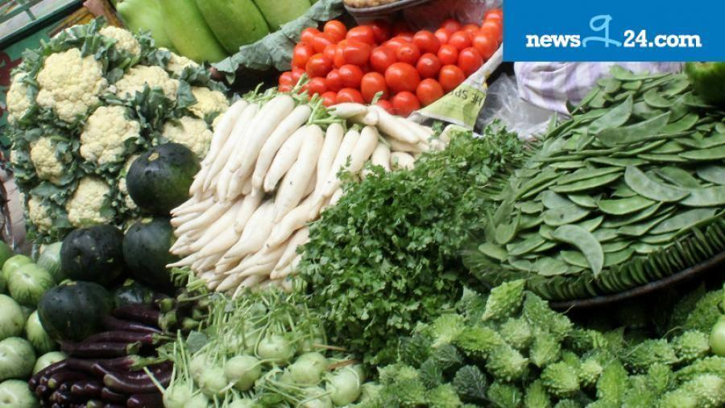
নিচের ছবিতে কি দেখতে পাচ্ছ?
বিভিন্ন ধরণের সবজি যা আমরা খাদ্য হিসেবে গ্রহণ করি। এগুলো উদ্ভিদ।
যে সকল জীব খাদ্য গ্রহণ করে, ছোট থেকে বড় হয়, বংশ বিস্তার করতে পারে ও চলাফেরা করতে পারে সেগুলো প্রানী।
যে সকল জীব খাদ্য গ্রহণ করে, ছোট থেকে বড় হয়, বংশ বিস্তার করতে পারে কিন্তু চলাফেরা করতে পারে না সেগুলো উদ্ভিদ।

Slide 7
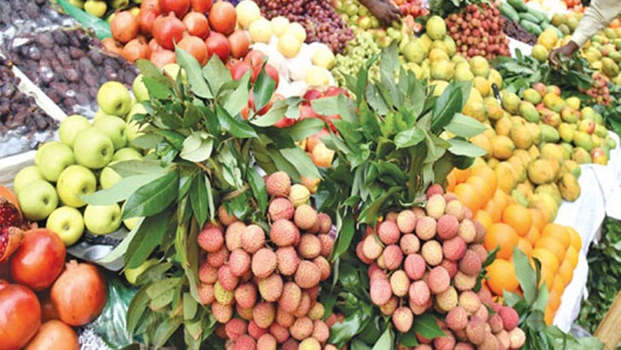
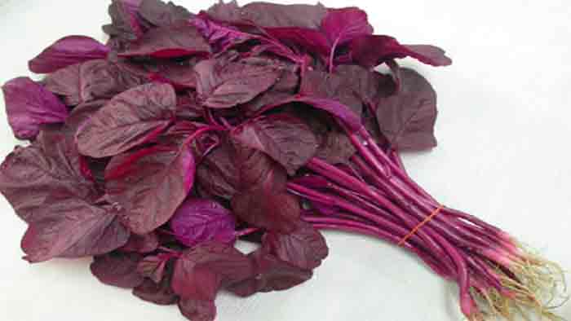
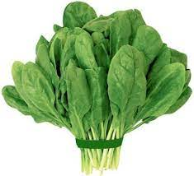
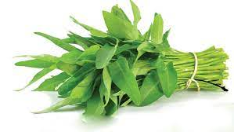
নিচের ছবিতে কি দেখতে পাচ্ছ?
বিভিন্ন ধরণের ফল ও শাক যা আমরা খাদ্য হিসেবে গ্রহণ করি। এগুলো উদ্ভিদ।

Slide 8
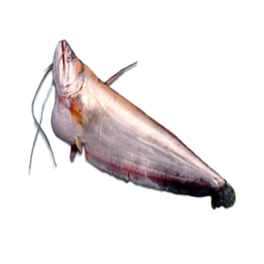
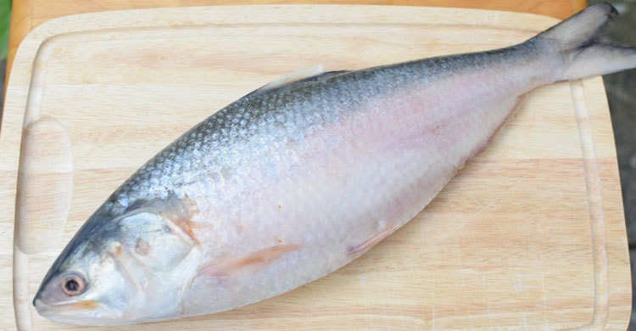
নিচের ছবিতে কি দেখতে পাচ্ছ?
বিভিন্ন যাতের মাছ যা আমরা খাদ্য হিসেবে গ্রহণ করি। এগুলো প্রাণী।

Slide 9
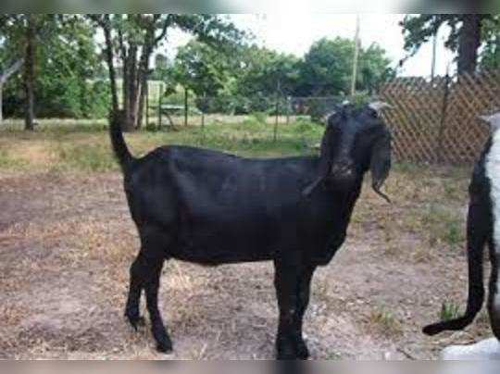
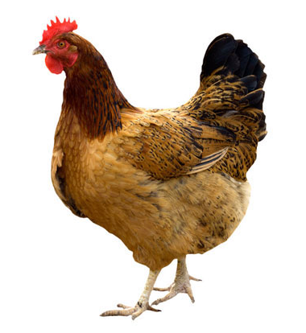
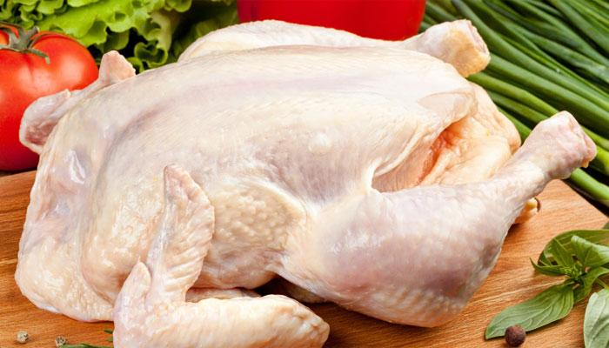
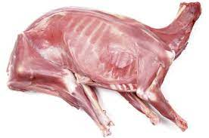
নিচের ছবিতে কি দেখতে পাচ্ছ?
বিভিন্ন ধরণের পশু পাখির মাংস যা আমরা খাদ্য হিসেবে গ্রহণ করি। এগুলো প্রাণী।

Slide 10
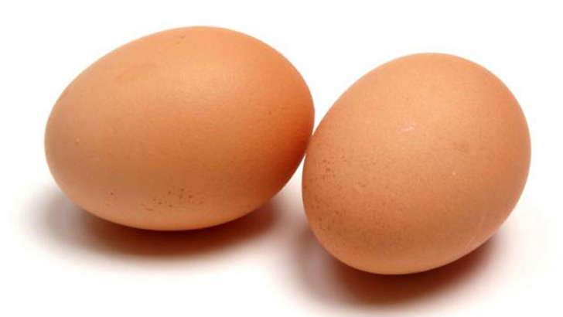
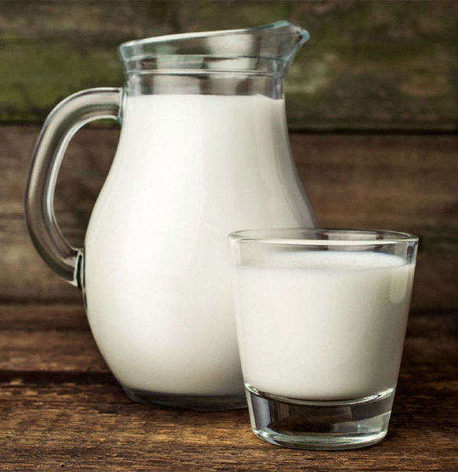
নিচের ছবিতে কি দেখতে পাচ্ছ?
ডিম, দুধ ও ঘি আমরা খাদ্য হিসেবে গ্রহণ করি।

Slide 11
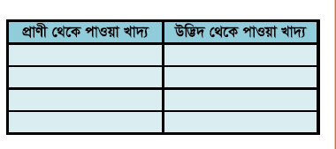
নিচের প্রাণী থেকে পাওয়া খাদ্য ও উদ্ভিদ থেকে পাওয়া খাদ্য আলাদা করে লেখ।
দুধ
আলু
ঘি
ডিম
ভাত
ফুলকপি
মুরগির মাংস
পাউরুটি

Slide 12
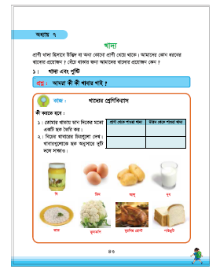
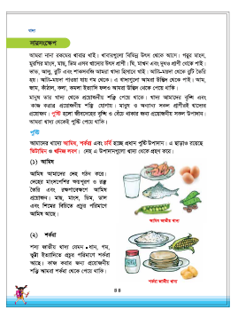
পাঠ্যবইয়ের সাথে শিক্ষার্থীদের সংযোগঃ
তোমাদের প্রাথমিক বিজ্ঞান বইয়ের
৪৩-৪৪ নং পৃষ্ঠা খোলে নিরবে পড়।

Slide 13
পাঠ পড়ে পুষ্টি বলতে আমরা কি বুঝলাম?
পুষ্টি হলো জীবদেহের বৃদ্ধি ও বেঁচে থাকার জন্য প্রয়োজনীয় সকল উপাদান।

Slide 14
একক কাজ
নিচের প্রশ্নের উত্তর তোমার খাতায় লেখ।
পুষ্টি কী?
জীব কেন খাদ্য খায় ব্যাখ্যা কর।
পুষ্টি হলো জীবদেহের বৃদ্ধি ও বেঁচে থাকার জন্য প্রয়োজনীয় সকল উপাদান।
জীব তার খাদ্য থেকে প্রয়োজনীয় শক্তি পেয়ে থাকে। খাদ্য জীবের বৃদ্ধি এবং কাজ করার প্রয়োজনীয় শক্তি যোগায় তাই জীবের খাদ্য প্রয়োজন।

Slide 15
মূল্যায়ন
নিচের প্রশ্নের উত্তর তোমার খাতায় লেখ।
পুষ্টি কেন প্রয়োজন?

Slide 16
বাড়ির কাজ
আমরা কোন কোন উৎস থেকে খাদ্য পাই? উৎস উল্লেখ করে তিনটি খাদ্যের নাম লিখবে।

Slide 17
ধন্যবাদ সবাইকে

